Slide 1
Sistema Almoxarifado
Curso: Desenvolvimento de Sistemas
Aluno: Carlos Miguel Ferreira Silva

Slide 2
Requisição

Slide 3
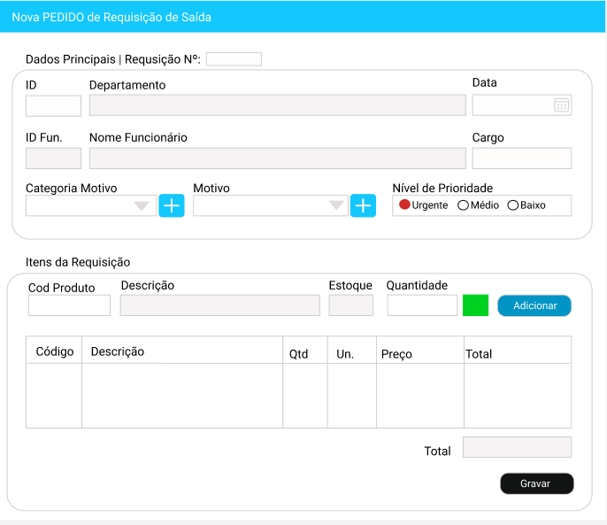
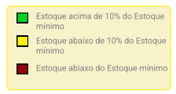
Wireframe
Ao colocar o mouse sobre a imagem do status deve ser exibido o Tooltip

Slide 4
Regras Requisição
RN | Localização | Especificação
RN01 | Tela Requisição > Campos | Todos os campos são obrigatórios, com exceção dos campos: [Nome Funcionario] Ao clicar no botão gravar (final da página) Sistema deve verificar se existe campos obrigatórios e não preenchidos. Se existir, esses campos devem ficar com a cor de fundo vermelha.
RN02 | Tela Requisição > Campos | Ao entrar dentro de um campo o fundo deve ficar com a cor verde.
RN03 | Tela Requisição > Campos | Os campos ID, [Quantidade] só devem aceitar valores inteiros.
RN04 | Tela Requisição > Categoria Motivo | Ao carregar a tela os dados da Categoria Motivo devem ser carregados da API. Atenção: Para simular crie dados fakes em um arquivo dados.js dentro da pastas scripts.

Slide 5
Regras Requisição
RN | Localização | Especificação
RN05 | Tela Requisição > Motivo | Todo motivo está atrelado a uma Categoria de Motivo. Ao alterar os dados de uma categoria do motivo o campo motivo deve exibir somente os motivos da categoria selecionada. Se a categoria não estiver nenhum motivo correspondente o campo [MOTIVO] deve ficar desabilitado e com a cor de fundo cinza.
RN06 | Tela Requisição > [ ID] [Departamento] | Ao digitar um código no campo [ID] e esse existe na base de dados ou API o sistema deve exibir a descrição do departamento no campo Departamento. Se ao digitar um código, o mesmo não existir, logo a descrição deverá está vazia do campo Departamento.
RN07 | Tela Requisição > [ ID Fun] [Nome Funcionario] | Ao digitar um código no campo ID Func e esse existe na base de dados ou API o sistema deve exibir o nome do funcionário no campo [Nome Funcionario]. Se ao digitar um código, o mesmo não existir, logo o campo [Nome Funcionario] fica vazio.

Slide 6
Regras Requisição
RN | Localização | Especificação
RN08 | Tela Requisição > [ ID] [Descricao Produto] [Estoque] | Ao digitar um código no campo Cod Produto e esse existe na base de dados ou API o sistema deve exibir o nome do Produto e no campo [Estoque] a quantidade de itens em seu estoque. Se o código não existir, os campos Descrição do Produto e Estoque devem ficar em brancos.
RN09 | Tela Requisição > Campo [Quantidade] | Campo quantidade só é habilitado, depois que um produto for localizado e quantidade em estoque for maior que zero.
RN10 | Tela Requisição > Campo [Quantidade] | O campo Quantidade só deve aceitar valores inteiros maior que zero.
RN11 | Tela Requisição > Botão Gravar | O botão gravar só deve ficar ativo depois que o valor da quantidade informada for maior que zero e se a quantidade for menor ou igual ao valor exibido no estoque.

Slide 7
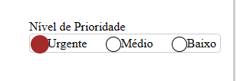
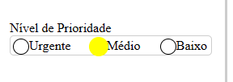

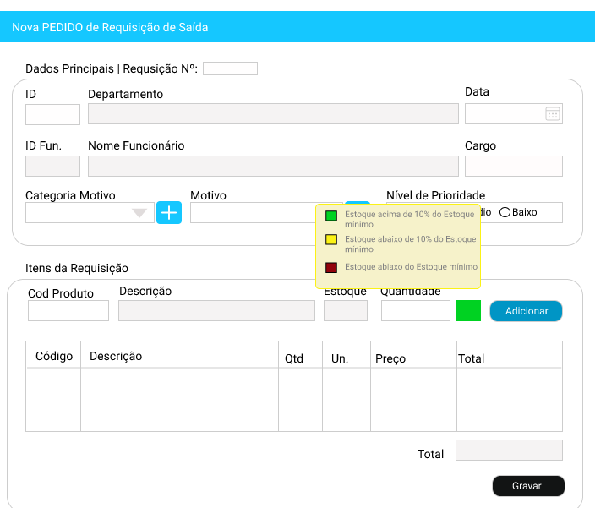
Regras Requisição
RN | Localização | Especificação
RN12 | Tela Requisição > Nivel Prioridade | Ao marcar um nível de prioridade esse deve mudar a cor conforme exemplo abaixo:
RN13 | Tela Requisição > Elemento Status Estoque | O elemento Status Estoque é o retângulo exibido ao lado do campo quantidade e deve ficar com as cores a seguir e conforme legenda.

Slide 8
Regras Requisição
RN | Localização | Especificação
RN14 | Tela Requisição > Status Estoque > ToolTip | Ao colocar o mouse sobre o elemento Status Estoque (retângulo) deve ser exibido a legenda a seguir.

Slide 9
Caso de Teste
CT01: Validar Tela de Requisição – Campos
RN: RN01
Resultado esperado:
Sistema deve verificar se existe campos obrigatórios e não preenchidos
se existir, esses campos devem ficar com a cor de fundo vermelha.
Pré-condição: Tela de almoxarifado, já está aberta
Ações:
1. Clicar em botão gravar | Resultado esperado: Validar os campos
1.1. Se houver algum campo obrigatório ele irá ficar com o fundo vermelho

Slide 10
Caso de Teste
CT02: SelecionadoVerde – Campos
RN: RN02
Resultado esperado:
Ao entrar dentro de um campo o fundo deve ficar com a cor verde.
Pré-condição: Tela de almoxarifado, já está aberta
Ações:
1. Entrar no campo | Resultado esperado: Campo deve ficar com fundo verde

Slide 11
Caso de Teste
CT03: Validar Campo ID – Campo
RN: RN03
Resultado esperado:
Os campos ID, [Quantidade] só devem aceitar valores inteiros.
Pré-condição: Tela de almoxarifado, já está aberta
Ações:
1. Inserir um valor no campo ID | Resultado esperado: Valor inteiro

Slide 12
Caso de Teste
CT04: Categoria Motivo – Campo
RN: RN04
Resultado esperado:
Ao carregar a tela os dados da Categoria Motivo devem ser carregados da API.
Pré-condição: Tela de almoxarifado, já está aberta
Ações:
1. Clicar em Categoria Motivo| Resultado esperado: Dados já forem carregados pela API

Slide 13
Caso de Teste
CT05: Motivo – Campo
RN: RN05
Resultado esperado:
Todo motivo está atrelado a uma Categoria de Motivo. Ao alterar os dados de uma categoria do motivo o campo motivo deve exibir somente os motivos da categoria selecionada.
Pré-condição: Tela de almoxarifado, já está aberta
Ações:
1. Clicar em Categoria Motivo| Resultado esperado: Selecionado algum dado da Categoria Motivo
2. Clicar em Motivo | Resultado esperado: Mostrar apenas os motivos relacionadas a Categoria Motivo selecionada

Slide 14
Caso de Teste
CT06: Departamento – Campo
RN: RN06
Resultado esperado:
Ao digitar um código no campo [ID] e esse existe na base de dados ou API o sistema deve exibir a descrição do departamento no campo Departamento. Se ao digitar um código, o mesmo não existir, logo a descrição deverá está vazia do campo Departamento.
Pré-condição: Tela de almoxarifado, já está aberta
Ações:
1. Inserir valor no campo ID| Resultado esperado: Se já existir no banco de dados, exibir a descrição no campo relacionado, se não o campo estará vazio

Slide 15
Caso de Teste
CT07: Funcionário – Campo
RN: RN07
Resultado esperado:
Ao digitar um código no campo ID Func e esse existe na base de dados ou API o sistema deve exibir o nome do funcionário no campo [Nome Funcionário]. Se ao digitar um código, o mesmo não existir, logo o campo [Nome Funcionário] fica vazio.
Pré-condição: Tela de almoxarifado, já está aberta
Ações:
1. Inserir valor no campo ID funcionário| Resultado esperado: Se já existir no banco de dados, exibir o nome do funcionário no campo relacionado, se não o campo estará vazio

Slide 16
Caso de Teste
CT08: Produto – Campo
RN: RN08
Resultado esperado:
Ao digitar um código no campo Cod Produto e esse existe na base de dados ou API o sistema deve exibir o nome do Produto e no campo [Estoque] a quantidade de itens em seu estoque. Se o código não existir, os campos Descrição do Produto e Estoque devem ficar em brancos.
Pré-condição: Tela de almoxarifado, já está aberta
Ações:
1. Inserir valor no campo Cod Produto| Resultado esperado: Se já existir no banco de dados, exibir o nome do Produto no campo relacionado e no campo Estoque a quantidade de itens em seu estoque, se não os campos estaram vazio

Slide 17
Caso de Teste
CT09: Quantidade – Campo
RN: RN09
Resultado esperado:
Campo quantidade só é habilitado, depois que um produto for localizado e quantidade em estoque for maior que zero.
Pré-condição: Tela de almoxarifado, já está aberta
Ações:
1. Inserir valor no campo Cod Produto| Resultado esperado: Produto localizado e quantidade maior que zero o campo quantidade vai ser habilitado

Slide 18
Caso de Teste
CT10: Validar Campo Quantidade – Campo
RN: RN10
Resultado esperado:
O campo Quantidade só deve aceitar valores inteiros maior que zero.
Pré-condição: Tela de almoxarifado, já está aberta
Ações:
1. Inserir valor no campo Cod Produto| Resultado esperado: Produto localizado e quantidade maior que zero o campo quantidade vai ser habilitado e so vai ser aceito valores maiores que zero

Slide 19
Caso de Teste
CT11: Botão Gravar – Campo
RN: RN11
Resultado esperado:
O botão gravar só deve ficar ativo depois que o valor da quantidade informada for maior que zero e se a quantidade for menor ou igual ao valor exibido no estoque.
Pré-condição: Tela de almoxarifado, já está aberta
Ações:
1. Quantidade informada | Resultado esperado: Valor informada maior que zero e a quantidade menor ou igual ao valor exibido no estoque, após o botão grava irá ficar ativo

Slide 20
Caso de Teste
CT12: Validar Nível de Prioridade – Cores
RN: RN12
Resultado esperado:
Para cada nível ao clicar apresentar sua cor correspondente
(Urgente – Vermelho, Médio – Amarelo, Baixo – Verde)
Pré-condição: Tela de almoxarifado, já está aberta
Ações:
1.Clicar em urgente | Resultado esperado: circulo ficar com a cor vermelha
2.Clicar em médio | Resultado esperado: circulo ficar com a cor amarela
3.Clicar em baixo | Resultado esperado: circulo ficar com a cor verde

Slide 21
Caso de Teste
CT13: Estoque – Campo
RN: RN13
Resultado esperado:
O elemento Status Estoque é o retângulo exibido ao lado do campo quantidade e deve ficar com as cores a seguir e conforme legenda.
Pré-condição: Tela de almoxarifado, já está aberta
Ações:
1. Estoque acima 10% do estoque mínimo| Resultado esperado: Retângulo preenchida com a cor verde
2. Estoque abaixo 10% do estoque mínimo| Resultado esperado: Retângulo preenchida com a cor amarela
3. Estoque abaixo do estoque mínimo| Resultado esperado: Retângulo preenchida com a cor vermelha

Slide 22
Caso de Teste
CT14: Estoque ToolTip – Campo
RN: RN14
Resultado esperado:
Ao colocar o mouse sobre o elemento Status Estoque (retângulo) deve ser exibido a legenda a seguir.
Pré-condição: Tela de almoxarifado, já está aberta
Ações:
1. Mouse com hover no campo quantidade | Resultado esperado: Retângulo com as cores e legenda preenchidas

